Slide 1
Республика Коми
Подготовил: воспитатель МАДОУ «Детский сад № 14 г. Сосногорска» Дорофеева Л.Б.

Slide 2
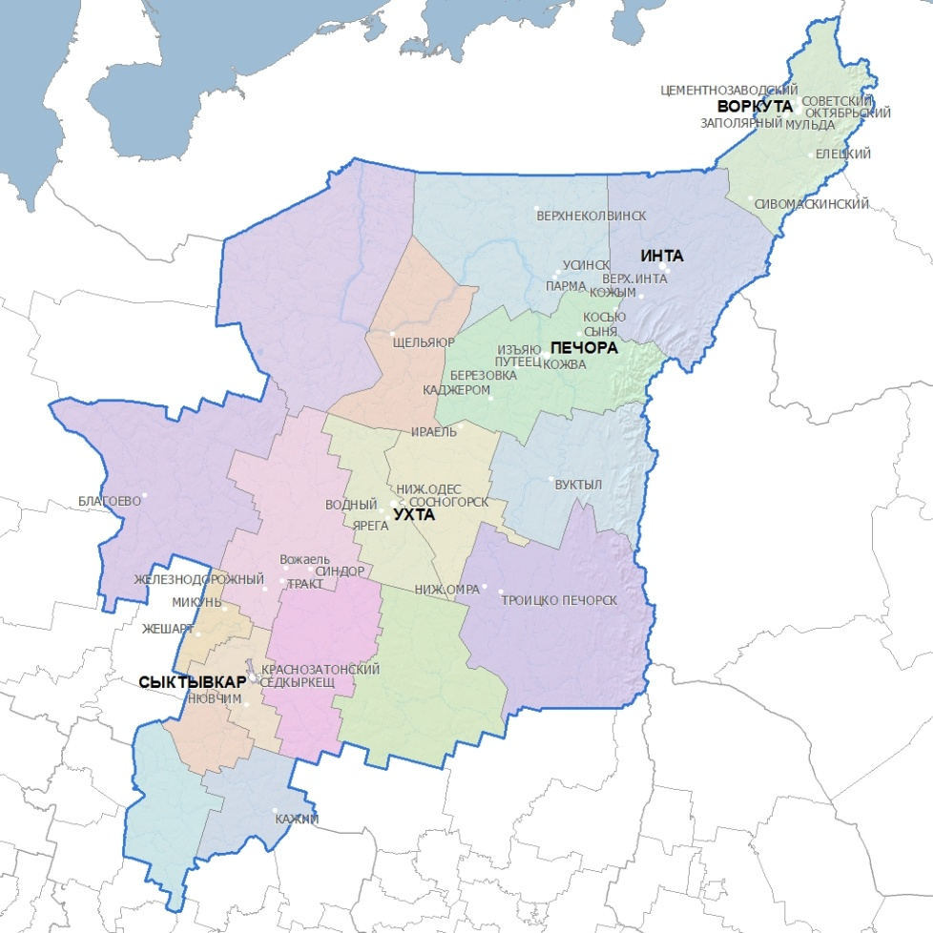
Республика Коми — субъект Российской Федерации, входит в состав Северо-Западного федерального округа. 22 августа 1921 года Президиум Всероссийского Центрального Исполнительного Комитета принял декрет об образовании в составе РСФСР автономной области Коми — эта дата считается днем рождения Республики. С 12 января 1993 года —Республика Коми.

Slide 3
Государственный герб Республики Коми представляет собой исполненное по мотивам пермского звериного стиля изображение золотой хищной птицы, помещенной на красном геральдическом щите; на груди птицы— лик женщины в обрамлении шести лосиных голов. В традиционном толковании хищная птица с приоткрытыми крыльями является образом солнца, власти, верхнего мира. Лик женщины на груди птицы соответствует образу Зарни Ань (Золотой Бабы), жизнедарующей солнечной богини, матери мира. Образ лося связан с идеей силы, благородства, красоты. В космологических представлениях он несет в себе синтез гармоничного строения мира.
Сочетание золотого и красного, положенное в основу цветового решения герба, символизирует в коми фольклоре утреннее, весеннее, теплое солнце, материнство и рождение. Наряду с этим, в современной общественно-политической трактовке красное поле (фон) означает деятельность, активность народа и власти, а в сочетании с формой щита может ассоциироваться с исторической судьбой коми народа, входящего в состав многонационального Российского государства. При этом сама фигура птицы с полураскрытыми крыльями приобретает форму креста, что может трактоваться как символ духовной и государственной власти.

Slide 4
Цветовое решение флага отражает специфические географические особенности и богатства природы Республики Коми. Синий цвет символизирует небесное начало, величие и бескрайность северных просторов. Зелёная полоса — символ надежды и изобилия — является условным обозначением необъятных таёжных массивов коми пармы — основного богатства и среды жизнедеятельности коми народа. Белая полоса флага, воплотившая белизну и чистоту снега, простоту и суровую красоту северной природы, означает принадлежность территории Республики Коми к Северу, её северное положение. В другой трактовке белый цвет — символ равенства проживающих в республике народов и единства их культур.

Slide 5
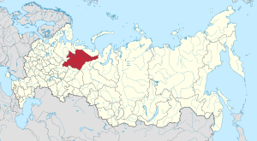
Республика расположена к западу от Уральских гор, на крайнем северо-востоке Европейской части Российской Федерации. Ее площадь 416,8 тысяч км2, что сопоставимо с площадью таких европейских государств как Франция, Германия, Польша. Граничит с Ненецкий, Ямало-Ненецким, Ханты-Мансийским автономными округами, Архангельской, Свердловская, Кировская областями, Пермским краем. Численность населения республики составляет порядка 860 тыс. человек. 77% этого числа являются городскими жителями.

Slide 6
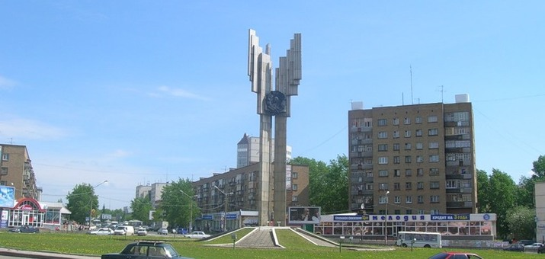
Административным центром Республики Коми является город Сыктывкар с населением порядка 250 тысяч человек.

Slide 7
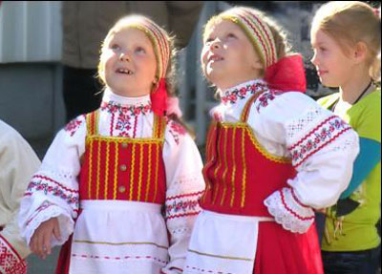
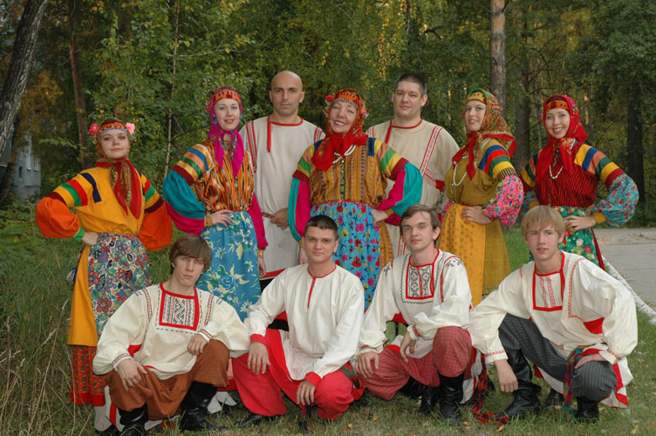
В Республике Коми проживают представители 130 национальностей, среди которых подавляющее большинство являются русскими (65%). Представители коми - 24%. Также можно выделить украинцев, белорусов, татар, немцев. В Коми проживают и другие национальные группы: армяне, азербайджанцы, чуваши, коми-ижемцы, башкиры, молдаване, марийцы, удмурты, мордва, лезгины, литовцы, узбеки, поляки, киргизы, коми пермяки, грузины, ненцы.

Slide 8
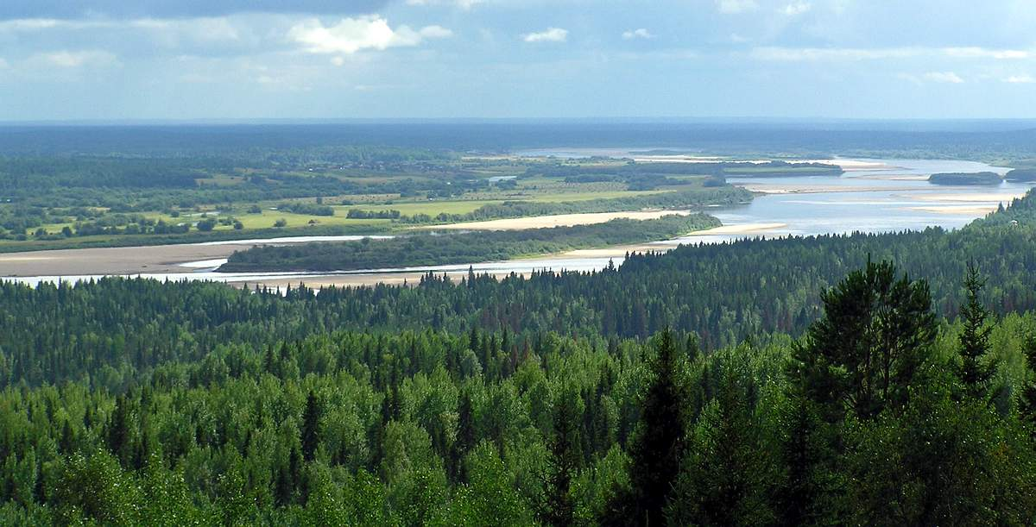
Коми — это лесная республика, леса занимают 72% всей площади. По восточной границе республики проходит Уральские горы с самой высокой точкой — горой Народная (1894 метра). Оставшиеся земли — это лесотундра и тундра с оленьими пастбищами, болота.

Slide 9
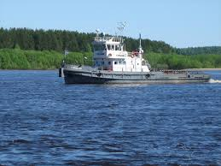
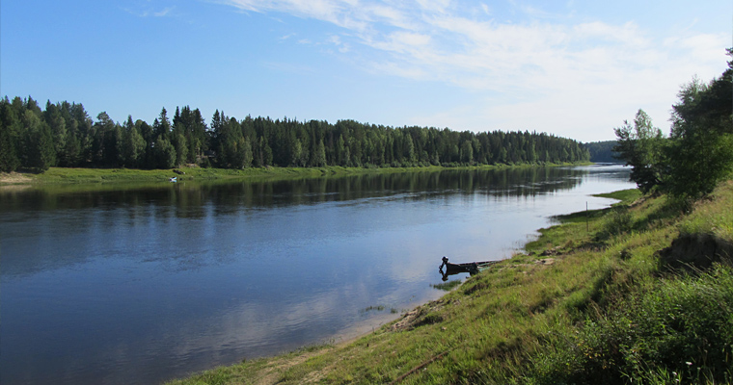
На территории региона протекают две крупные реки: Печора — крупнейшая река Европейского севера и Вычегда. Со множеством малых рек они образуют густую речную сеть.

Slide 10
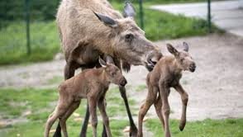
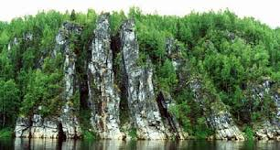
Уникальная территория — Печоро-Илычский заповедник. Единственно в Европе место, где природа не подверглась влиянию человеческой деятельности и техногенному воздействию. В 1985 году заповедник был включен в список биосферных. Площадь заповедника составляет 3,3 миллиона гектаров. На его территории органично сочетаются горные и равнинные ландшафты, уникальные старовозрастные малоразрушенные леса, богатейшая флора и фауна европейских и сибирских видов, многие из которых занесены в Красные Книги. В Печоро-Илыче создана первая в мире опытная лосеферма, где выращено более 500 особей.

Slide 11
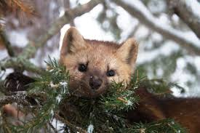
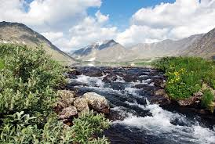
Другая крупнейшая природоохранная организация страны — национальный парк «Югыд Ва». Он занимает около 2 миллионов гектаров западных склонов Северного и Полярного Урала и участков Печорской низменности. Главная ценность парка — первозданность большинства ландшафтов и рельефа, рек и озер, растительного и животного мира.

Slide 12
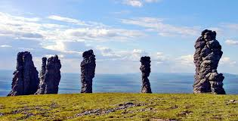
Но главное что привлекает людей со всего света в Республику Коми – это одно из 7 чудес России - Столбы выветривания (мансийские болваны). Столбы возвышаются на западном склоне горы Маньпупунёр на территории Печоро-Илычского заповедника. Семь каменных истуканов причудливой формы вытянуты почти идеально в ряд. Высота столбов от 30 до 42 метров.
Около 200 миллионов лет назад на месте каменных столбов были высокие горы. Проходили тысячелетия. Дождь, снег, ветер, мороз и жара постепенно разрушали горы, и в первую очередь слабые породы. Твёрдые серицитокварцитовые сланцы, из которых сложены Столбы выветривания, разрушались меньше и сохранились до наших дней.

Slide 13
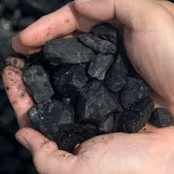
Наиболее значимыми в Республике Коми являются топливно-энергетические ресурсы. Объемы запасов и добычи горючих полезных ископаемых в республике характеризуют ее как основную топливную базу Европейского Севера России. Республика Коми обладает запасами горючего газа, горючих сланцев, торфа, рудами черных металлов, цветных металлов, редких, рассеянных и редкоземельных металлов, золота, серебра, платины, алмазов, бокситовых руд, титановых руд, марганцевых руд, хромитовых руд.
В республике широко распространены неметаллические полезные ископаемые, которые могут быть использованы в качестве горнохимического, горнотехнического, пьезооптического и кварцевого сырья.

Slide 14
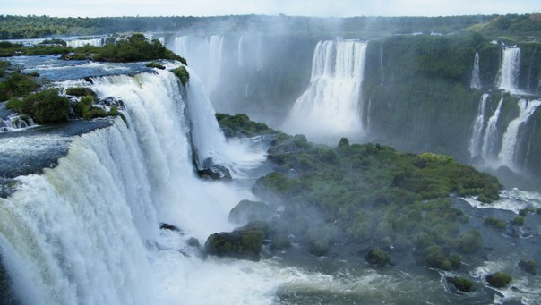
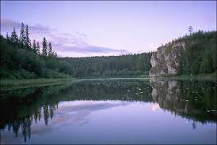
Регион обладает значительными ресурсами пресных, минеральных и промышленных подземных вод.

Slide 15
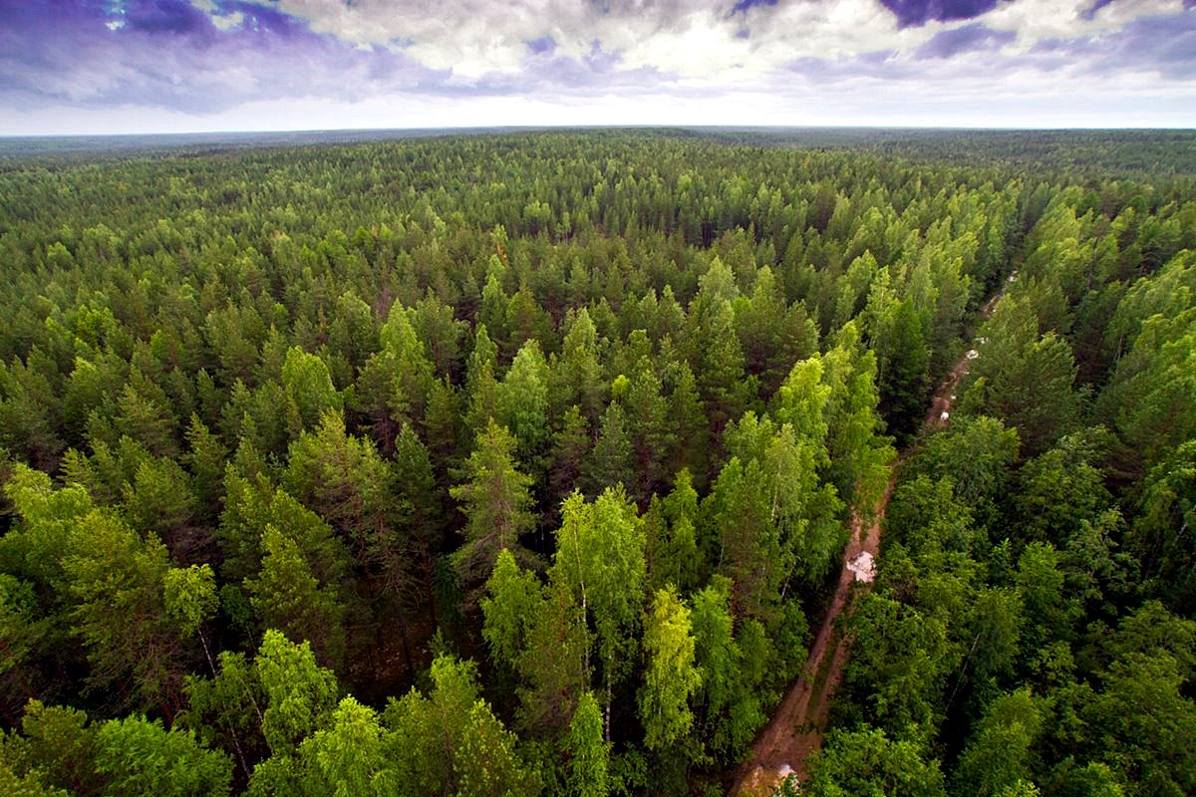
Республика Коми является одним из ведущих лесопромышленных регионов России. Общая площадь лесов лесного фонда составляет 38,9 млн. га, из них покрытая лесом – 30 млн. га, или 3,5% площади всех лесов России, и около 50% площади лесов Европейского Севера России.

Slide 16
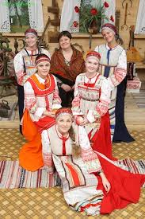
Коми земля – это бескрайние леса, щедрые воды и богатейшие недра, уютные города и села. Здесь живут трудолюбивые, талантливые люди, среди которых есть Мастера – золотые руки. Они создают разнообразные традиционные художественные изделия, которые продолжают хранить и передавать память наших предков. Наибольшее развитие получили художественная обработка и резьба по дереву, плетение из бересты, лозы, соснового корня, традиционная роспись по дереву, узорное вязание и ткачество, обработка меха, разные виды женского рукоделия – лоскутное шитье, вышивка, кружевоплетение и т.д.

Slide 17
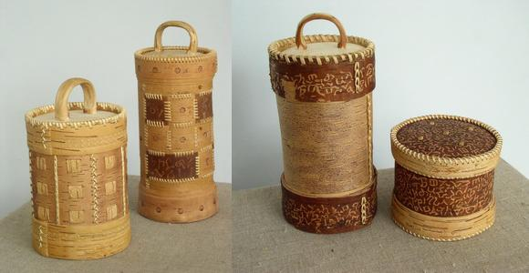
Художественная обработка бересты
Береста, благодаря своим уникальным свойствам (прочности, гибкости, водонепроницаемости), издавна широко применялась в крестьянском быту. Берестяная утварь и сейчас востребована в хозяйстве.

Slide 18
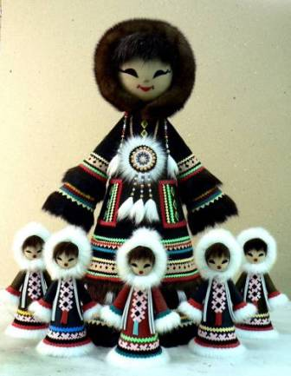
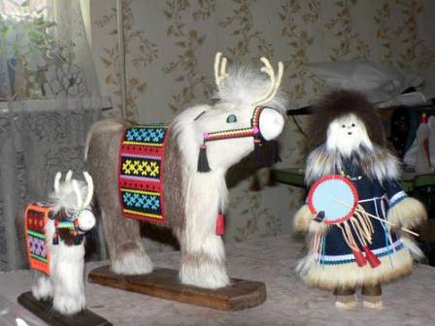
Обработка меха и замши распространена в северных районах Республики. Мастера специализированных предприятий изготавливают из шкур оленей традиционные пимы, сумки, панно, ковры, сувениры.

Slide 19
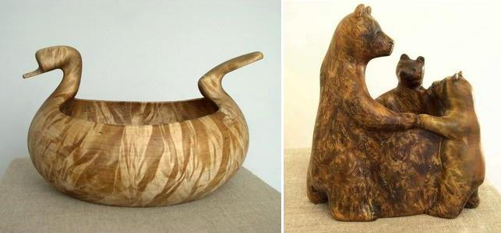
Наибольшее развитие у мастеров коми получила объемная резьба из древесного нароста.
Братины, чаши, ковши, солонки, выполненные в виде птиц и зверей, являются наиболее популярными изделиями из капа. Среди резных изделий особое место занимают утки-солонки. Утка – особый персонаж в коми мифологии. Она является символом плодородия и семейного благополучия.

Slide 20
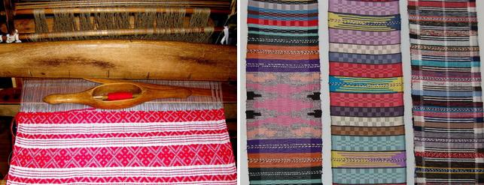
Ткачество в Республике Коми имеет давние традиции. Необычные техники ткачества использовались в изготовлении национальных костюмов, полотенец, салфеток. Наибольшее распространение в быту получили тканые половики. Они отличаются насыщенной цветовой гаммой и игрой цветных полос и квадратов.

Slide 21
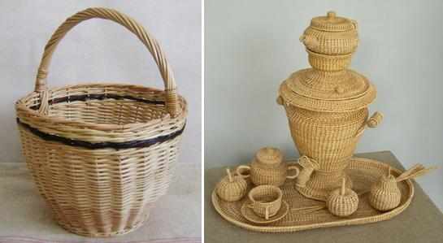
Плетение из лозы и корня сосны
Ивовые прутья (лоза) и сосновый корень -- настоящий чудо-материал. Из гибких, очищенных прутьев ивы мастера плетут корзины, вазы, сухарницы, различные комплекты дачной мебели, панно и многое другое. Изделия из соснового корня необычайно красивы и долговечны - эксклюзивные сумочки, короба, шкатулки, игрушки.

Slide 22
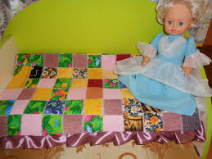
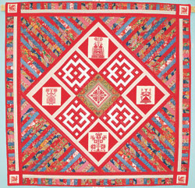
Лоскутное шитье становится все более популярным видом творчества у женщин Республики Коми. В умелых руках мастериц из различных лоскутков ткани рождаются сюжетные панно, одеяла, покрывала, подушки, куклы.

Slide 23
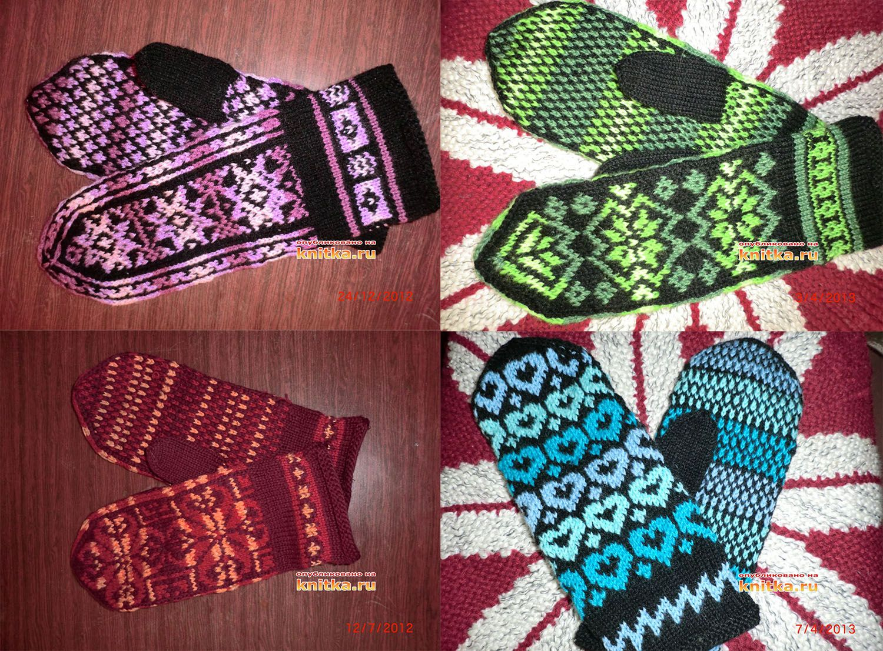
Узорное вязание на спицах - еще одна область традиционного искусства, которое приобрело историческое значение и развивается в наши дни. Вязаные чулки, носки, варежки с нарядным орнаментом – непременная принадлежность северных красавиц.

Slide 24
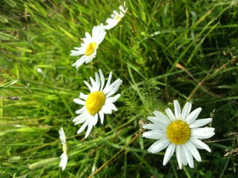
Спасибо за внимание!

